Slide 1
Yaş Hesaplayıcı
İnteraktif Web Uygulaması
Hazırlayanlar:
Mert Semih SARIYERLİ
Ramazan KANAT
Ömer Faruk AŞKIN
Ertunç YONTUÇ
Ali AKPINAR

Slide 2
Projenin Amacı
“Yaş Hesaplayıcı”, kullanıcıdan doğum tarihini alarak anlık olarak yaşını hesaplayan basit ama etkili bir web uygulamasıdır. Hem masaüstü hem de mobil cihazlarda çalışacak şekilde tasarlanmıştır. Bu projenin amacı, temel web teknolojilerini kullanarak kullanıcı dostu bir arayüzle yaş hesaplaması yapan bir uygulama geliştirmektir. Aynı zamanda frontend becerilerini geliştirme hedeflenmiştir.

Slide 3
Hedef Kullanıcılar
Her yaştan bireyler
Basit yaş hesaplaması yapmak isteyen internet kullanıcıları
Web geliştirme örneği arayan öğrenciler veya geliştiriciler

Slide 4
Temel Özellikler
Doğum tarihi giriş alanı
Gerçek zamanlı yaş hesaplama
Animasyonlarla zenginleştirilmiş arayüz
Mobil cihazlarla uyumlu yapı
Erişilebilirlik kriterlerine uygun tasarım

Slide 5
Kullanılan Teknolojiler
HTML5
Projenin iskeletini oluşturan temel yapıdır. Formlar ve sayfa içeriği bu teknolojiyle tanımlanmıştır.
CSS3
Sayfa tasarımı, renkler, yazı tipleri ve animasyon efektleri CSS3 ile uygulanmıştır.
JavaScript
Yaş hesaplama algoritması, kullanıcı etkileşimi ve dinamik içerikler JavaScript kullanılarak oluşturulmuştur.
jQuery
Formdan veri alma, DOM işlemleri ve bazı animasyon geçişleri jQuery kütüphanesiyle kolaylaştırılmıştır.
Bootstrap 5
Responsive (duyarlı) tasarım için grid sistemi ve hazır bileşenler kullanılarak mobil uyumluluk sağlanmıştır.

Slide 6
Özellikler ve Fonksiyonlar
Doğum tarihi girişi: Takvim formatında giriş yapılabilir.
Hassas yaş hesaplama: Yıl, ay ve gün hesaplanarak tam yaş bilgisi verilir.
Animasyonlu arayüz: Girilen bilgilere göre animasyonlu tepki verilir.
Mobil uyumluluk: Her ekran boyutuna otomatik uyum sağlar.
Erişilebilirlik: Formlar ve yazılar klavye ile erişilebilir yapıdadır.

Slide 7
Tasarım ve Kullanıcı Deneyimi
Arayüz tasarımı: Temiz, sade ve modern bir görünüm tercih edildi.
Emoji animasyonları: Arka planda “emoji yağmuru” adında hazırladığımız yaş ile alakalı emojilerin yağmur şeklinde yağdığı bir animasyonumuz mevcut.
Responsive tasarım örnekleri: Ekran boyutuna göre içerik yerleşimi değişir.
Kullanıcı etkileşimi: Girilen bilgiler anında işlenir ve animasyonlu yanıt gösterilir.

Slide 8
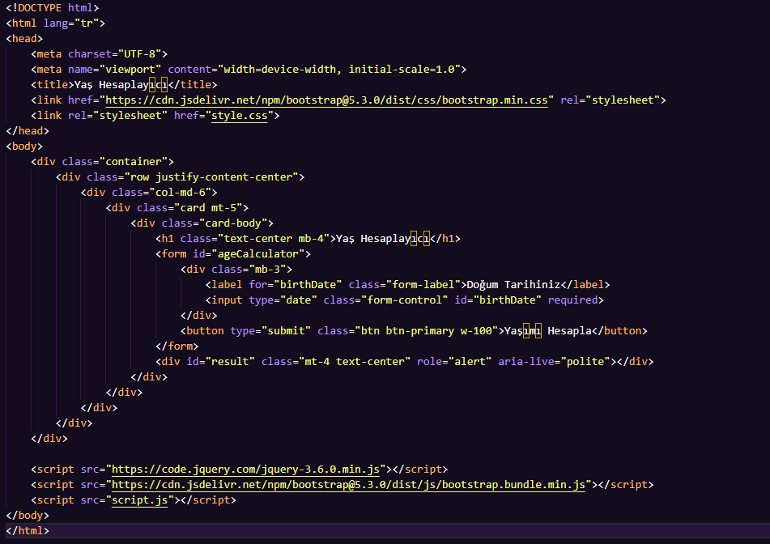
Koddan Örnekler
HTML: Form yapısı ve giriş alanları.

Slide 9
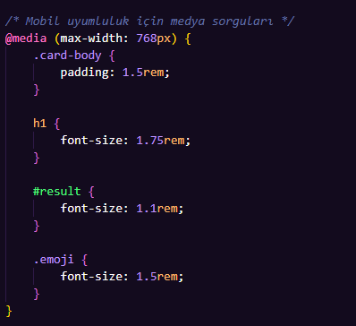
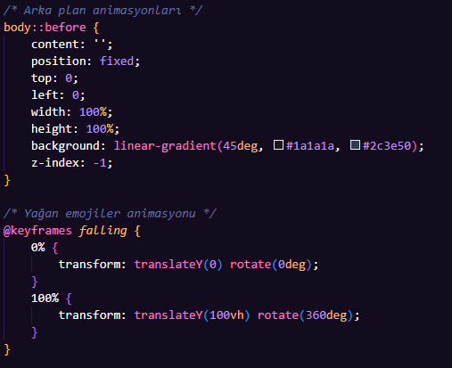
Koddan Örnekler
CSS: Mobil uyumluluk kısmı Arka plan animasyon kısımları

Slide 10
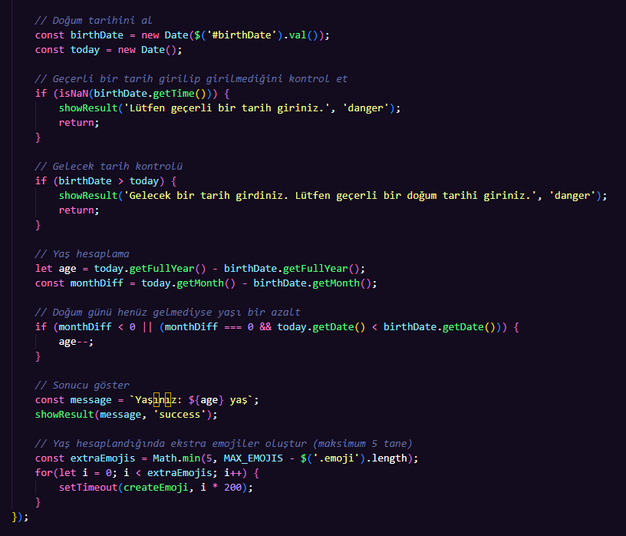
Koddan Örnekler
JavaScript: Yaş hesaplama fonksiyonu

Slide 11
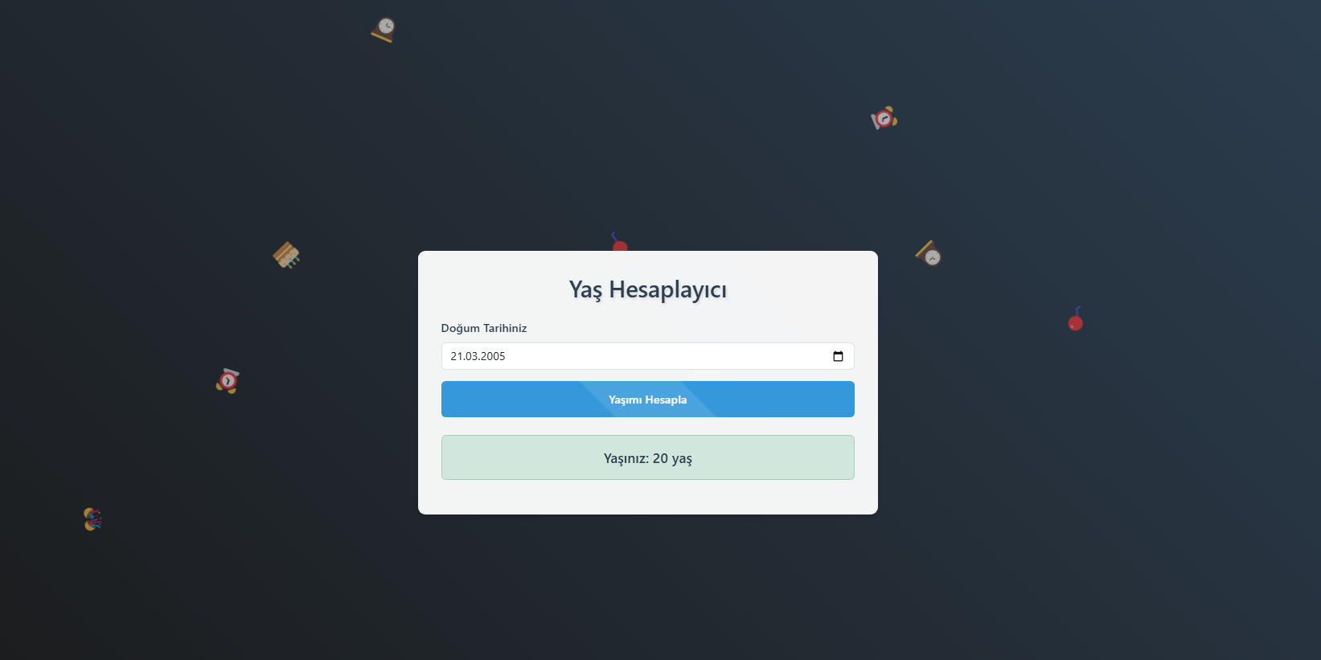
Sitenin Ekran Görüntüleri

Slide 12
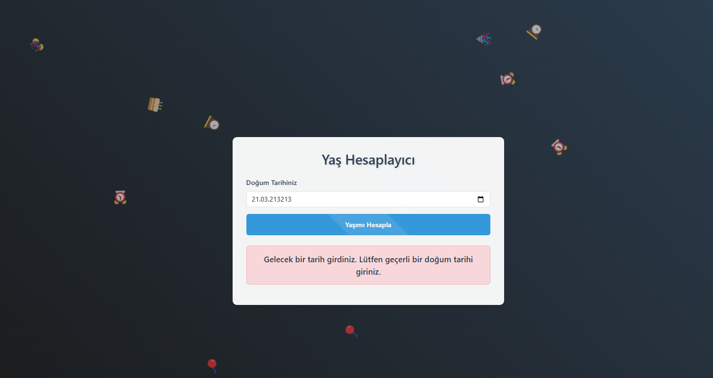
Sitenin Ekran Görüntüleri

Slide 13
Karşılaşılan Sorunlar ve Çözümler
Tarih formatı uyumsuzlukları: Farklı tarayıcılarda tarih giriş formatlarının farklılık göstermesi.
Çözüm: JavaScript ile tarih formatlarını normalize etmek.
Mobil uyumluluk sorunları: Küçük ekranlarda form elemanlarının taşması.
Çözüm: Bootstrap 5'in grid sistemi kullanılarak responsive tasarım uygulanması.

Slide 14
Gelecekte Eklenebilecek Özellikler
Kullanıcının doğum gününe özel mesajlar veya kutlamalar eklemek.
Yaş hesaplamasının yanı sıra burç hesaplama özelliği eklemek.
Kullanıcıların yaşlarını sosyal medya platformlarında paylaşmalarını sağlamak.
Aynı doğum gününe sahip ünlüleri göstermek.

Slide 15
Genel Değerlendirme / Öğrendiklerimiz
Web teknolojilerini kullanarak interaktif bir uygulama geliştirme deneyimi kazandık.
Responsive tasarım ve erişilebilirlik konularında bilgi sahibi olduk.
Kullanıcı deneyimini artırmak için animasyon ve görsel öğelerin önemini öğrendik.

Slide 16
Kaynaklar
GitHub - Proje Kaynağı → Proje kodları ve geliştirme geçmişi.
MDN Web Docs → HTML, CSS ve JavaScript sözdizimi, fonksiyonlar ve web API dokümantasyonu.
Bootstrap 5 Resmi Dokümantasyonu → Grid sistemi, bileşenler ve responsive tasarım hakkında bilgiler.
jQuery Resmi Dokümantasyonu → jQuery komutları ve kullanım örnekleri.
W3Schools → Temel web teknolojileri ile ilgili referans ve örnekler.

Slide 17
Bizi Dinlediğiniz İçin Teşekkürler
Hazırlayanlar
Mert Semih SARIYERLİ 23181616001
Ramazan KANAT 23181616003
Ömer Faruk AŞKIN 23181616758
Ertunç YONTUÇ 23181616602
Ali AKPINAR 23181616036
Demo Linki : https://mertsemih.github.io/yas-hesaplayici/

